Slide 1




VELKOMMEN TIL FORELDREMØTE
10. TRINN
HAUSTEN 2023

Slide 2

PROGRAM:
VELKOMMEN
ÅRSHJUL
SATSINGSOMRÅDE
FORVENTNINGAR
INFO V/REKTOR
* PEDAGOGISK PLATTFORM,
* AKTIVITETSPLIKT, *SKULENÆRVÆRSPLAN,
* VURDERING UTAN KARAKTER I ORDEN OG ÅTFERD,
* GRATISPRINSIPPET,
* FRITIDSKONTAKT
UTDANNINGSVAL V/ RÅDGJEVAR
MØTER KLASSEVIS OG VAL AV KLASSEKONTAKTAR

Slide 3

ÅRSHJUL
«KRIGERHJERTE»
VERDSDAGEN FOR PSYKISK HELSE (20. OKTOBER)
SENTER FOR ETEFORSTYRRINGAR (ROS)
(26. OKTOBER)
SYMJING (NOVEMBER)
PRØVEMUNNLEG
(11.-12. DESEMBER)
MUSIKAL (VEKE 2-4)
EKSAMEN, MUNNLEG OG SKRIFTLEG

Slide 4

EKSAMENSDATOAR
OPPLYSNING OM TREKKFAG 7. MAI
FØREBUING ENGELSK 13. MAI
EKSAMEN ENGELSK 14. MAI
FØREBUING NORSK OG MATEMATIKK 14.MAI
EKSAMEN NORSK HOVUDMÅL 15.MAI
EKSAMEN NORSK SIDEMÅL 16. MAI
EKSAMEN MATEMATIKK 21. MAI
MUNNLEG EKSAMEN 12. JUNI, EVT. 8. JUNI

Slide 5
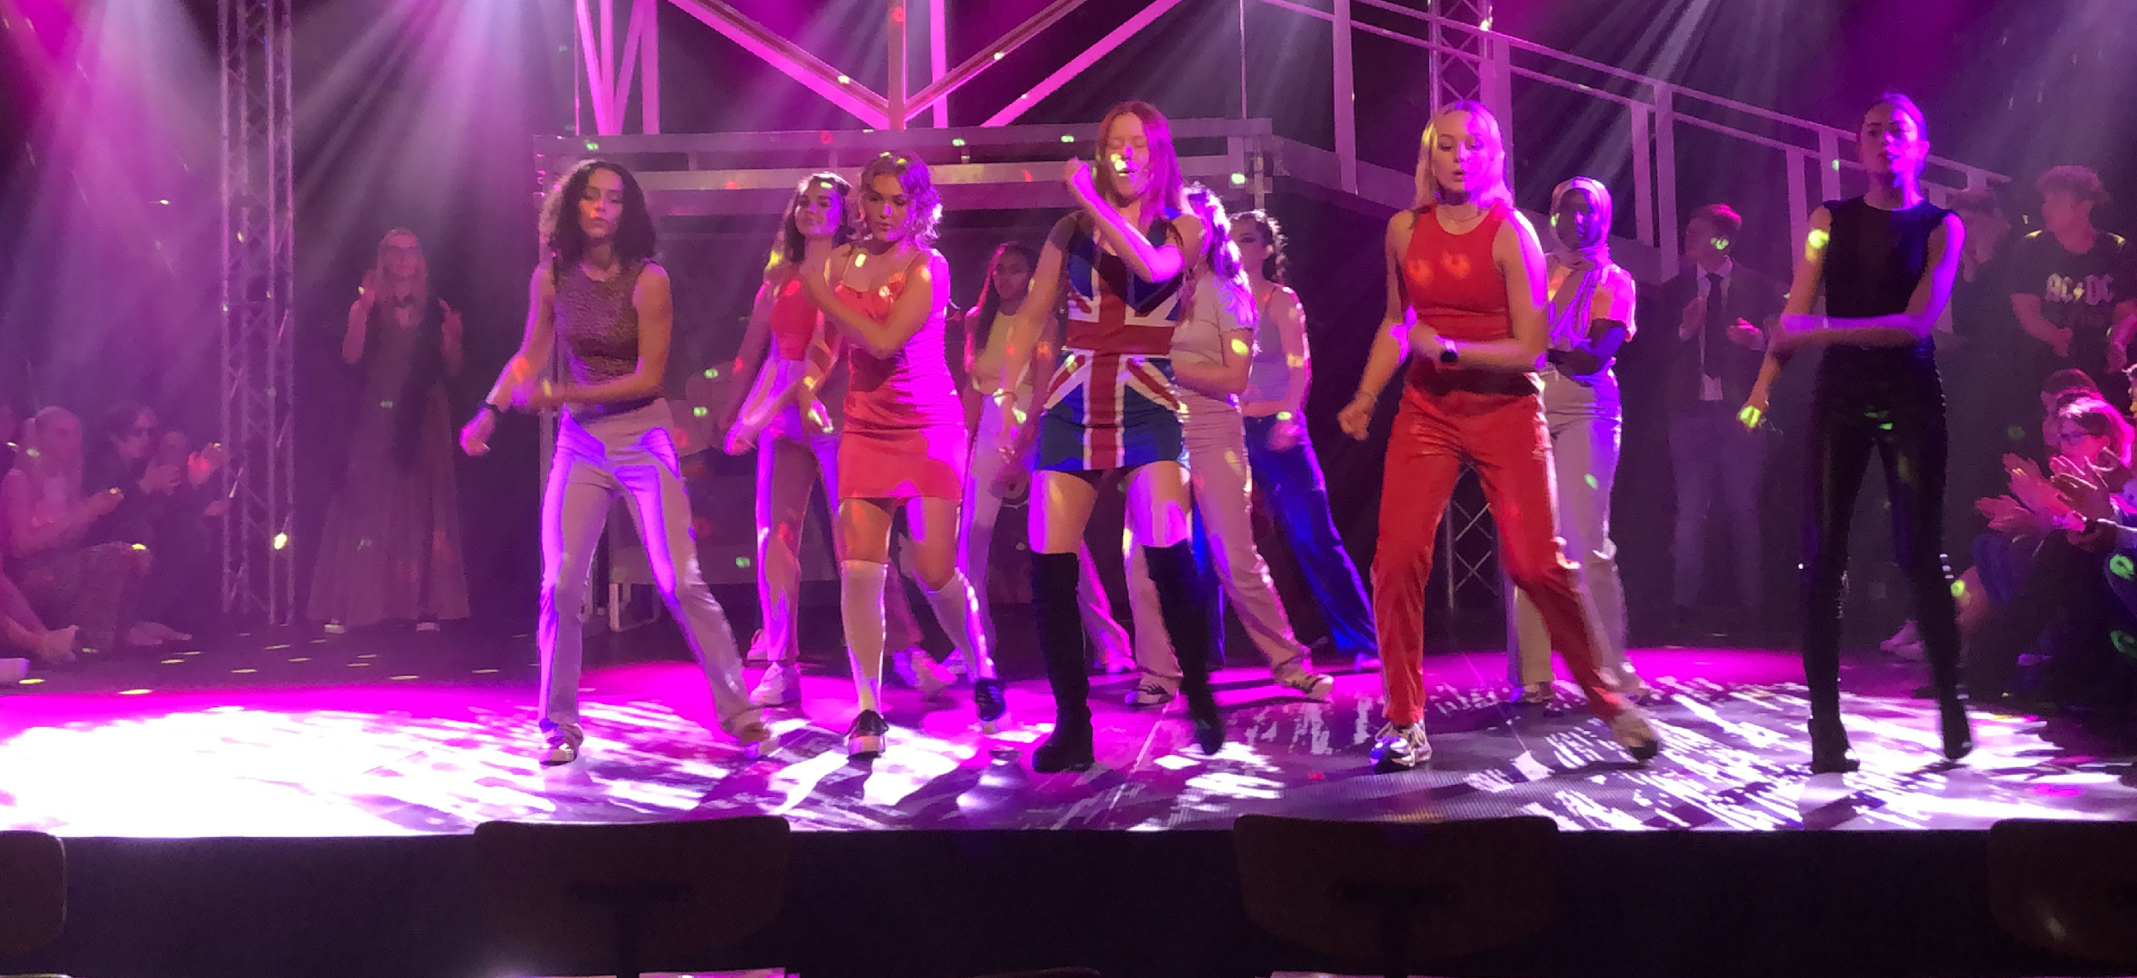
MUSIKAL I VEKE 2-4

Slide 6

SATSINGSOMRÅDE
AKTUELLE TEMA, UNG I DAG
OVERORDNA DEL AV LÆREPLAN-LIVSMEISTRING. MEDBORGARSKAP, SOSIAL KOMPETANSE
INKLUDERING
LESING OG SKRIVING

Slide 7

«KRIGERHJERTE»
EIT OPPLEGG OM RUS
NRK-SERIE, ANBEFALAST
AKTUELT I STRAND NÅ
SAMARBEID MED FORELDRE, INSTANSAR OG POLITI
NATTERAMNAR
https://tv.nrk.no/serie/krigerhjerte

Slide 8

FORVENTNINGAR
GJENSIDIG SAMARBEID OG INFORMASJON
INNSATS OG INNLEVERING INNAN FRIST
NÆRVÆR OG DELTAKING
STANDPUNKT OG EKSAMEN

Slide 9
Veiledning fram mot søknad til vid.skole
Samarbeid mellom elev/ foreldre og skule
Kva gjer vi på Jørpeland Ungdomsskule?
Informasjon : vilbli.no (vid.skole) utdanning.no (utdanninger/yrker)
Hospitering 9. klasse/ UTV/ Jobbdagar
Obligatoriske elevsamtalar med rådgjevar 10. klasse
Hospitering 30. oktober
Besøk: Laland (bygg og anleggsbransjen) Maritim/ offshoredag (TIF/ elektro)
Foreldremøte 6. desember kl. 19 Resahaugen

Slide 10

MØTER KLASSEVIS

